Slide 1
بسم الله الرحمن الرحيم اهلا و سهلا

Slide 2
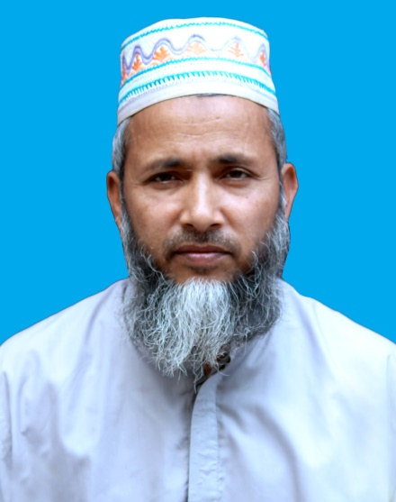
معرفة المدرس
محمد زكريا
ريئس المدرس
موطفى اسلام داخل مدرسة
تيتاش كوملا
E-mail-inzakaria74@gmail.com

Slide 3
تعارف الدرس
দাখিল দশম শ্রেনী
কুরআন মাজিদ ও তাজভিদ
সুরা ইমরান
১০ রুকু
তারিখ-১৭/১০/২০২০

Slide 4
মাকামে ইব্রাহীম সর্ম্পুকে বলতে পারবে , কি কি বস্তু হালাল তা বলতে পারবে , আয়াতের ব্যাখ্যা করতে পারবে.
শিখনফল / المعلمات

Slide 5
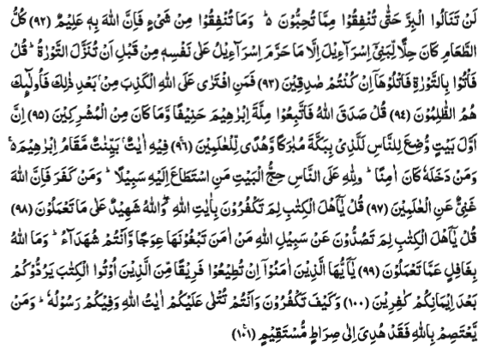

Slide 6
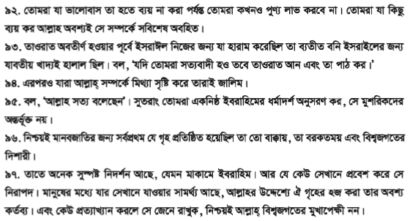

Slide 7
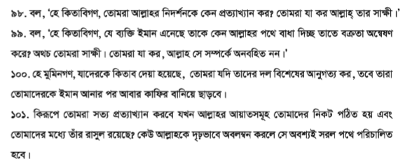

Slide 8
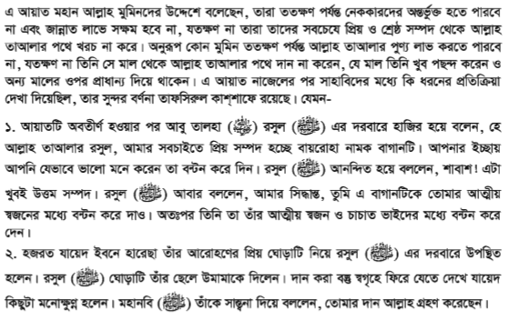

Slide 9
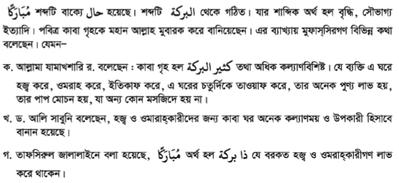

Slide 10
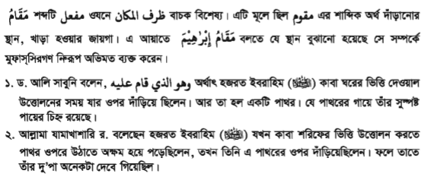

Slide 12
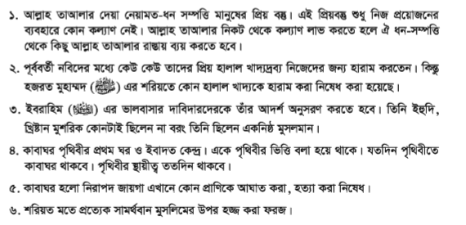

Slide 13
مع السلام

